Slide 1
Строительство объектов придорожного сервиса
Инвестиционная площадка
Общее описание и расположение участка
Брюховецкий район
Адрес: Краснодарский край, р-н Брюховецкий,
ст-ца Брюховецкая, в границах кадастрового квартала 23:04:0502229
Кадастровый номер участка: 23:04:0502229:326
Площадь: 0,32 га
Категория земель: земли населённых пунктов
Вид разрешенного использования:
объекты дорожного сервиса
Информация о собственнике: государственная собственность
не разграничена

Slide 2
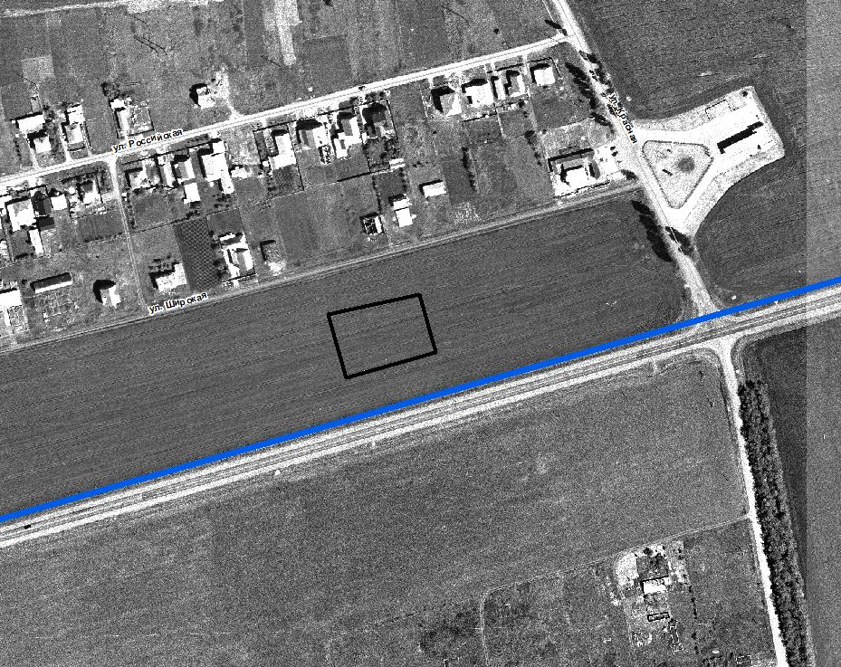
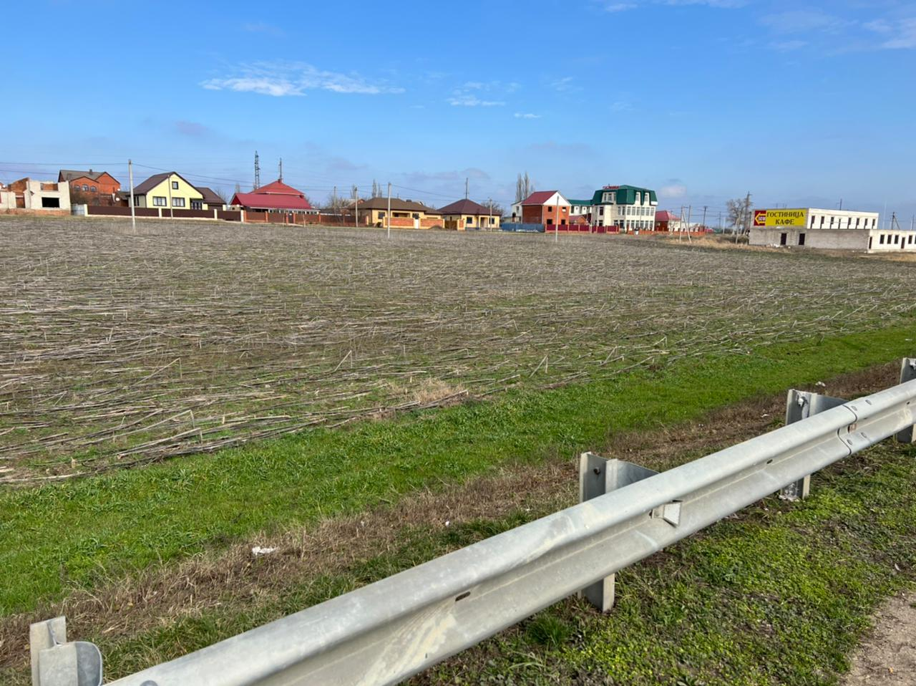
Инфраструктурное обеспечение
Средний класс напряжения – от 1 кВ до 35 кВ
Свободная мощность (МВт) – уточняется по заявке
Расстояние – 200 м
Источник водоснабжения – скважина
Мощность – 2300 м³ в сутки;
Удаленность – 45 м
Подводящий газопровод высокого давления–0,6 МПа;
Удаленность – уточняется по запросу
Автомагистраль «Краснодар - Ейск»;
Удаленность – 0 км
ж/д станция «Брюховецкая»;
Удаленность – 5 км

